Slide 1
Norges Bygdekvinnelag i ny drakt

Slide 2


Slide 3


Slide 4
Hvorfor ny drakt?

Slide 5
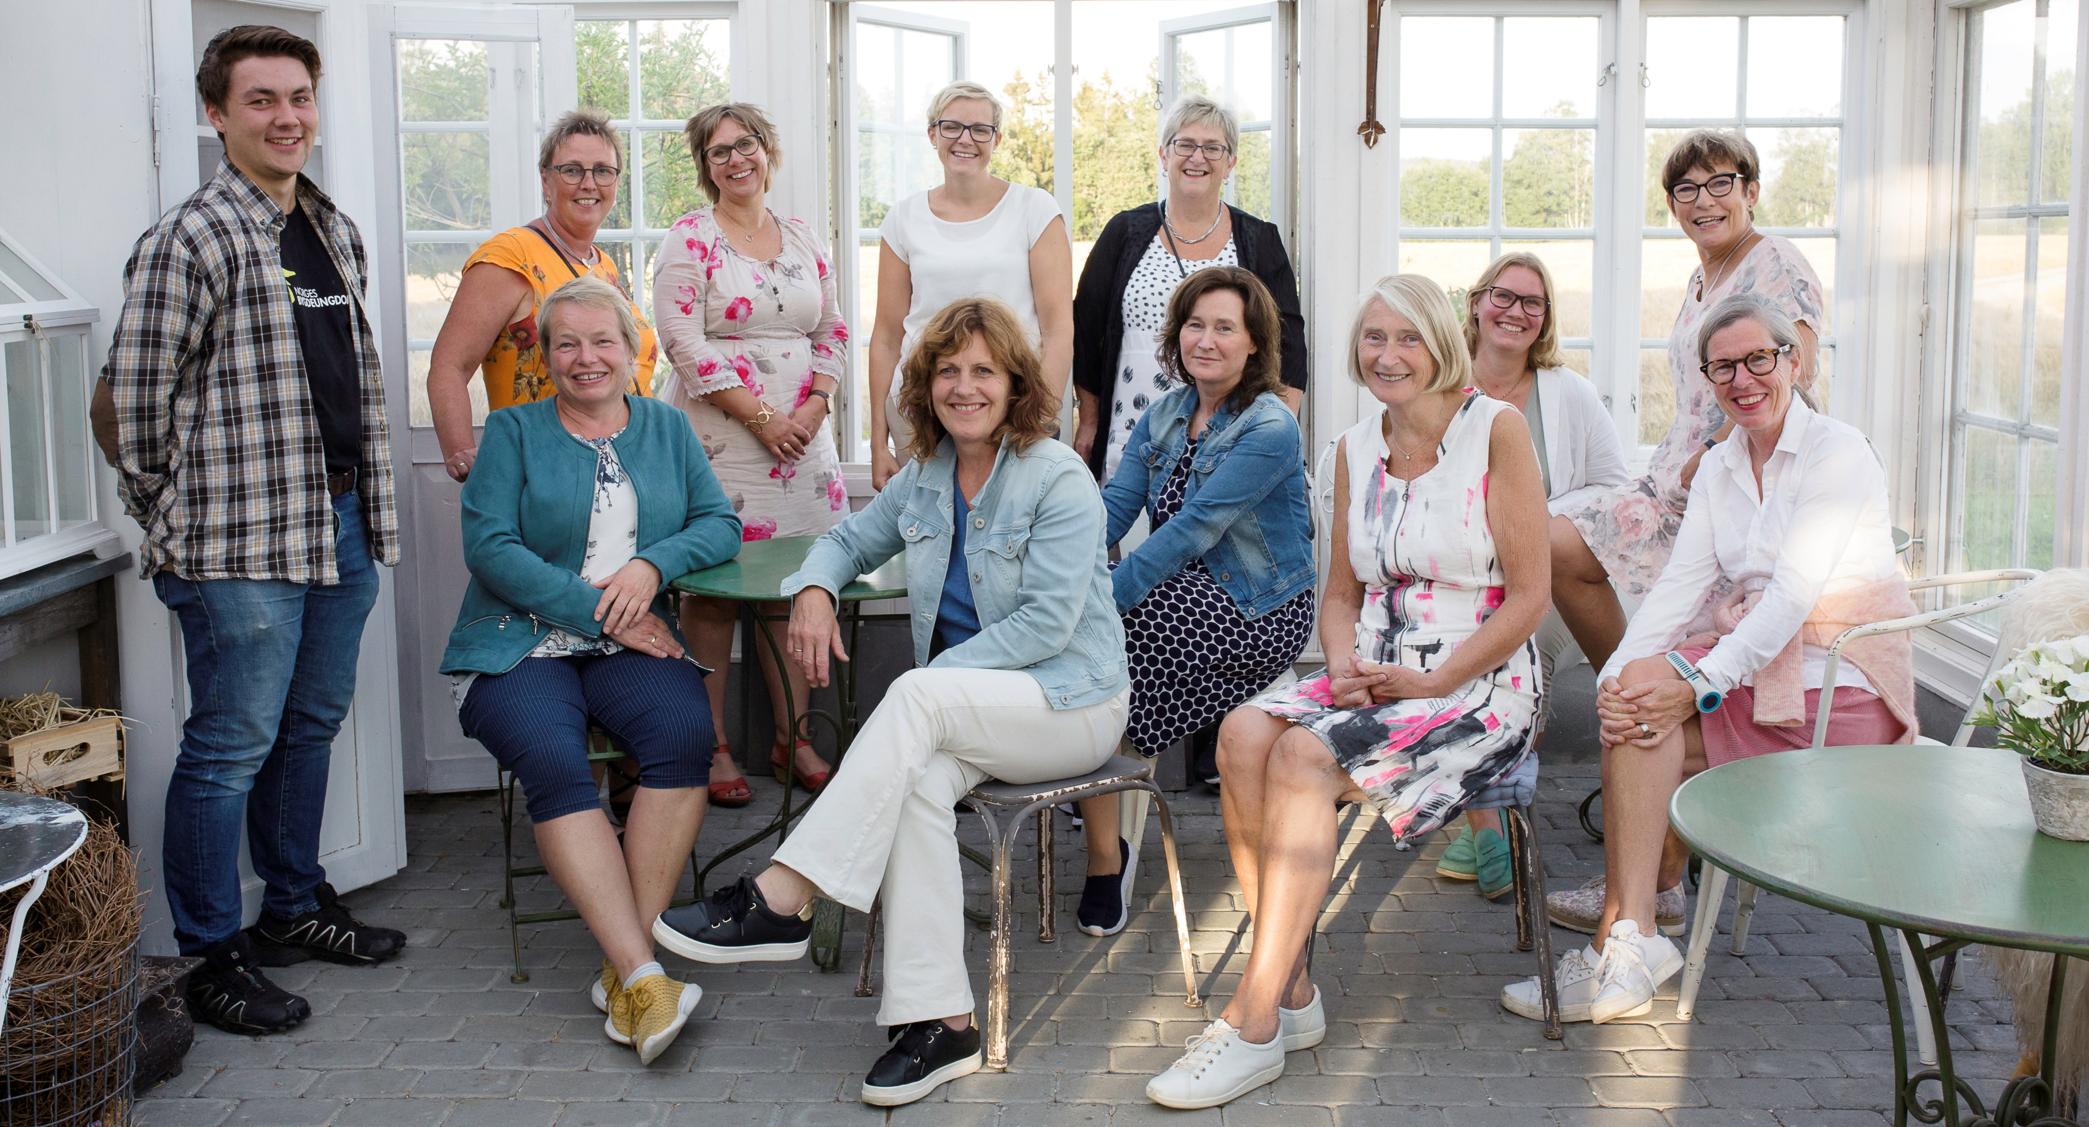

Slide 6
Hvordan blir vi sett?

Slide 7
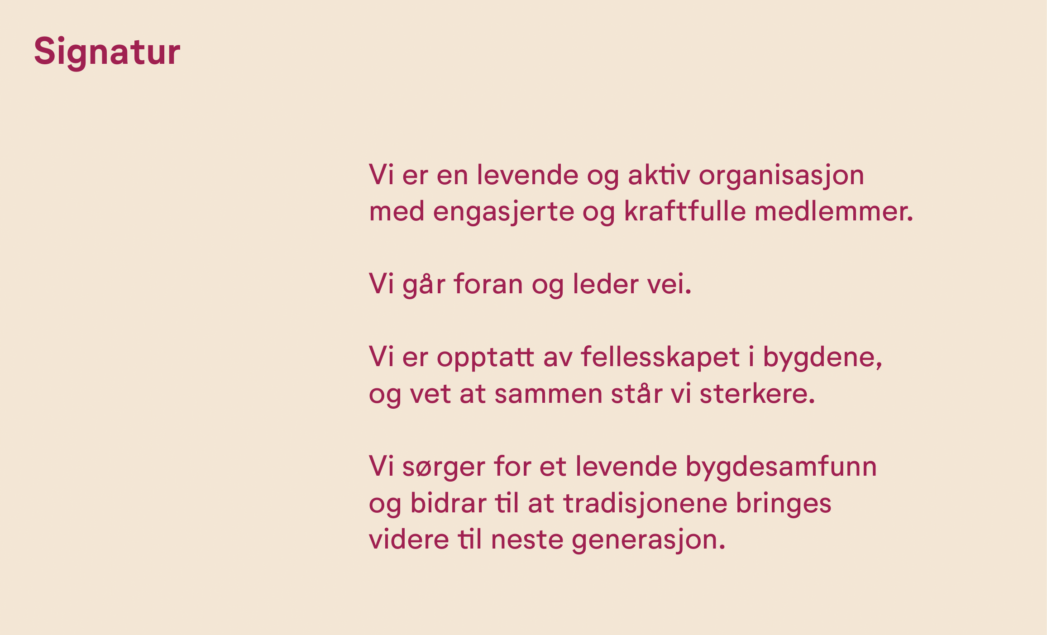

Slide 8
Hva er en visuell profil?

Slide 9

Logoen og alt som er rundt den
PROFILMANUAL
Logosymbol
Lokale logoer
Piktogrammer
Farger
Skrifttyper
Maler
Materiell

Slide 10



Slide 11



Slide 12
Lokale logoer

Slide 13



















Slide 14



Slide 15



Slide 16
Piktogrammer

Slide 17


Slide 18


Slide 19


Slide 20
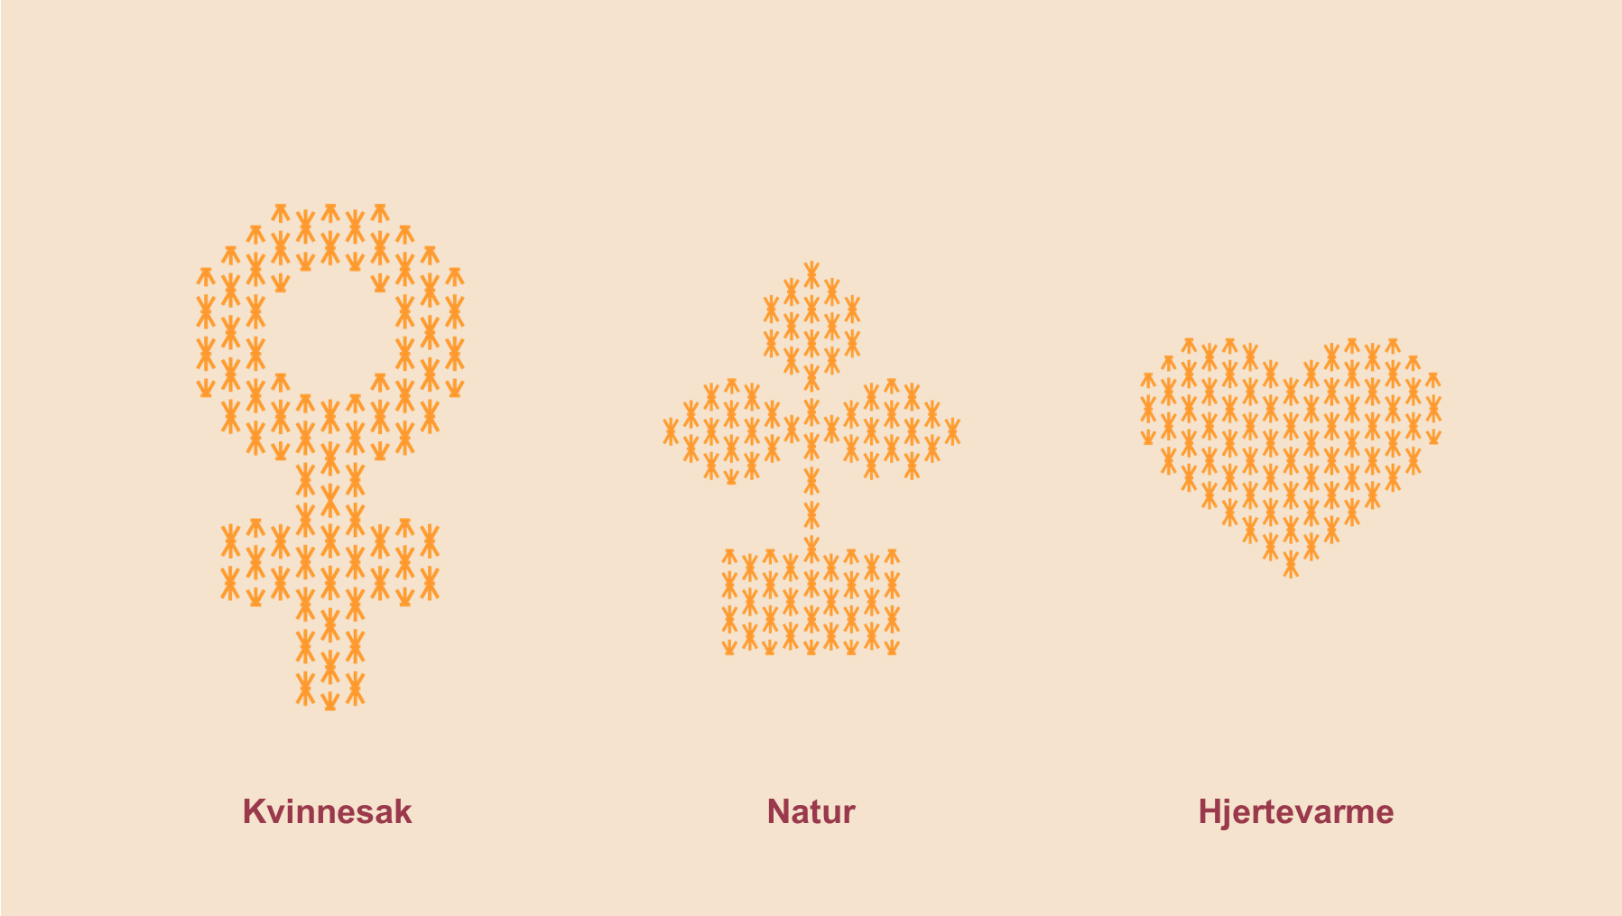

Slide 21


Slide 22
Farger

Slide 23
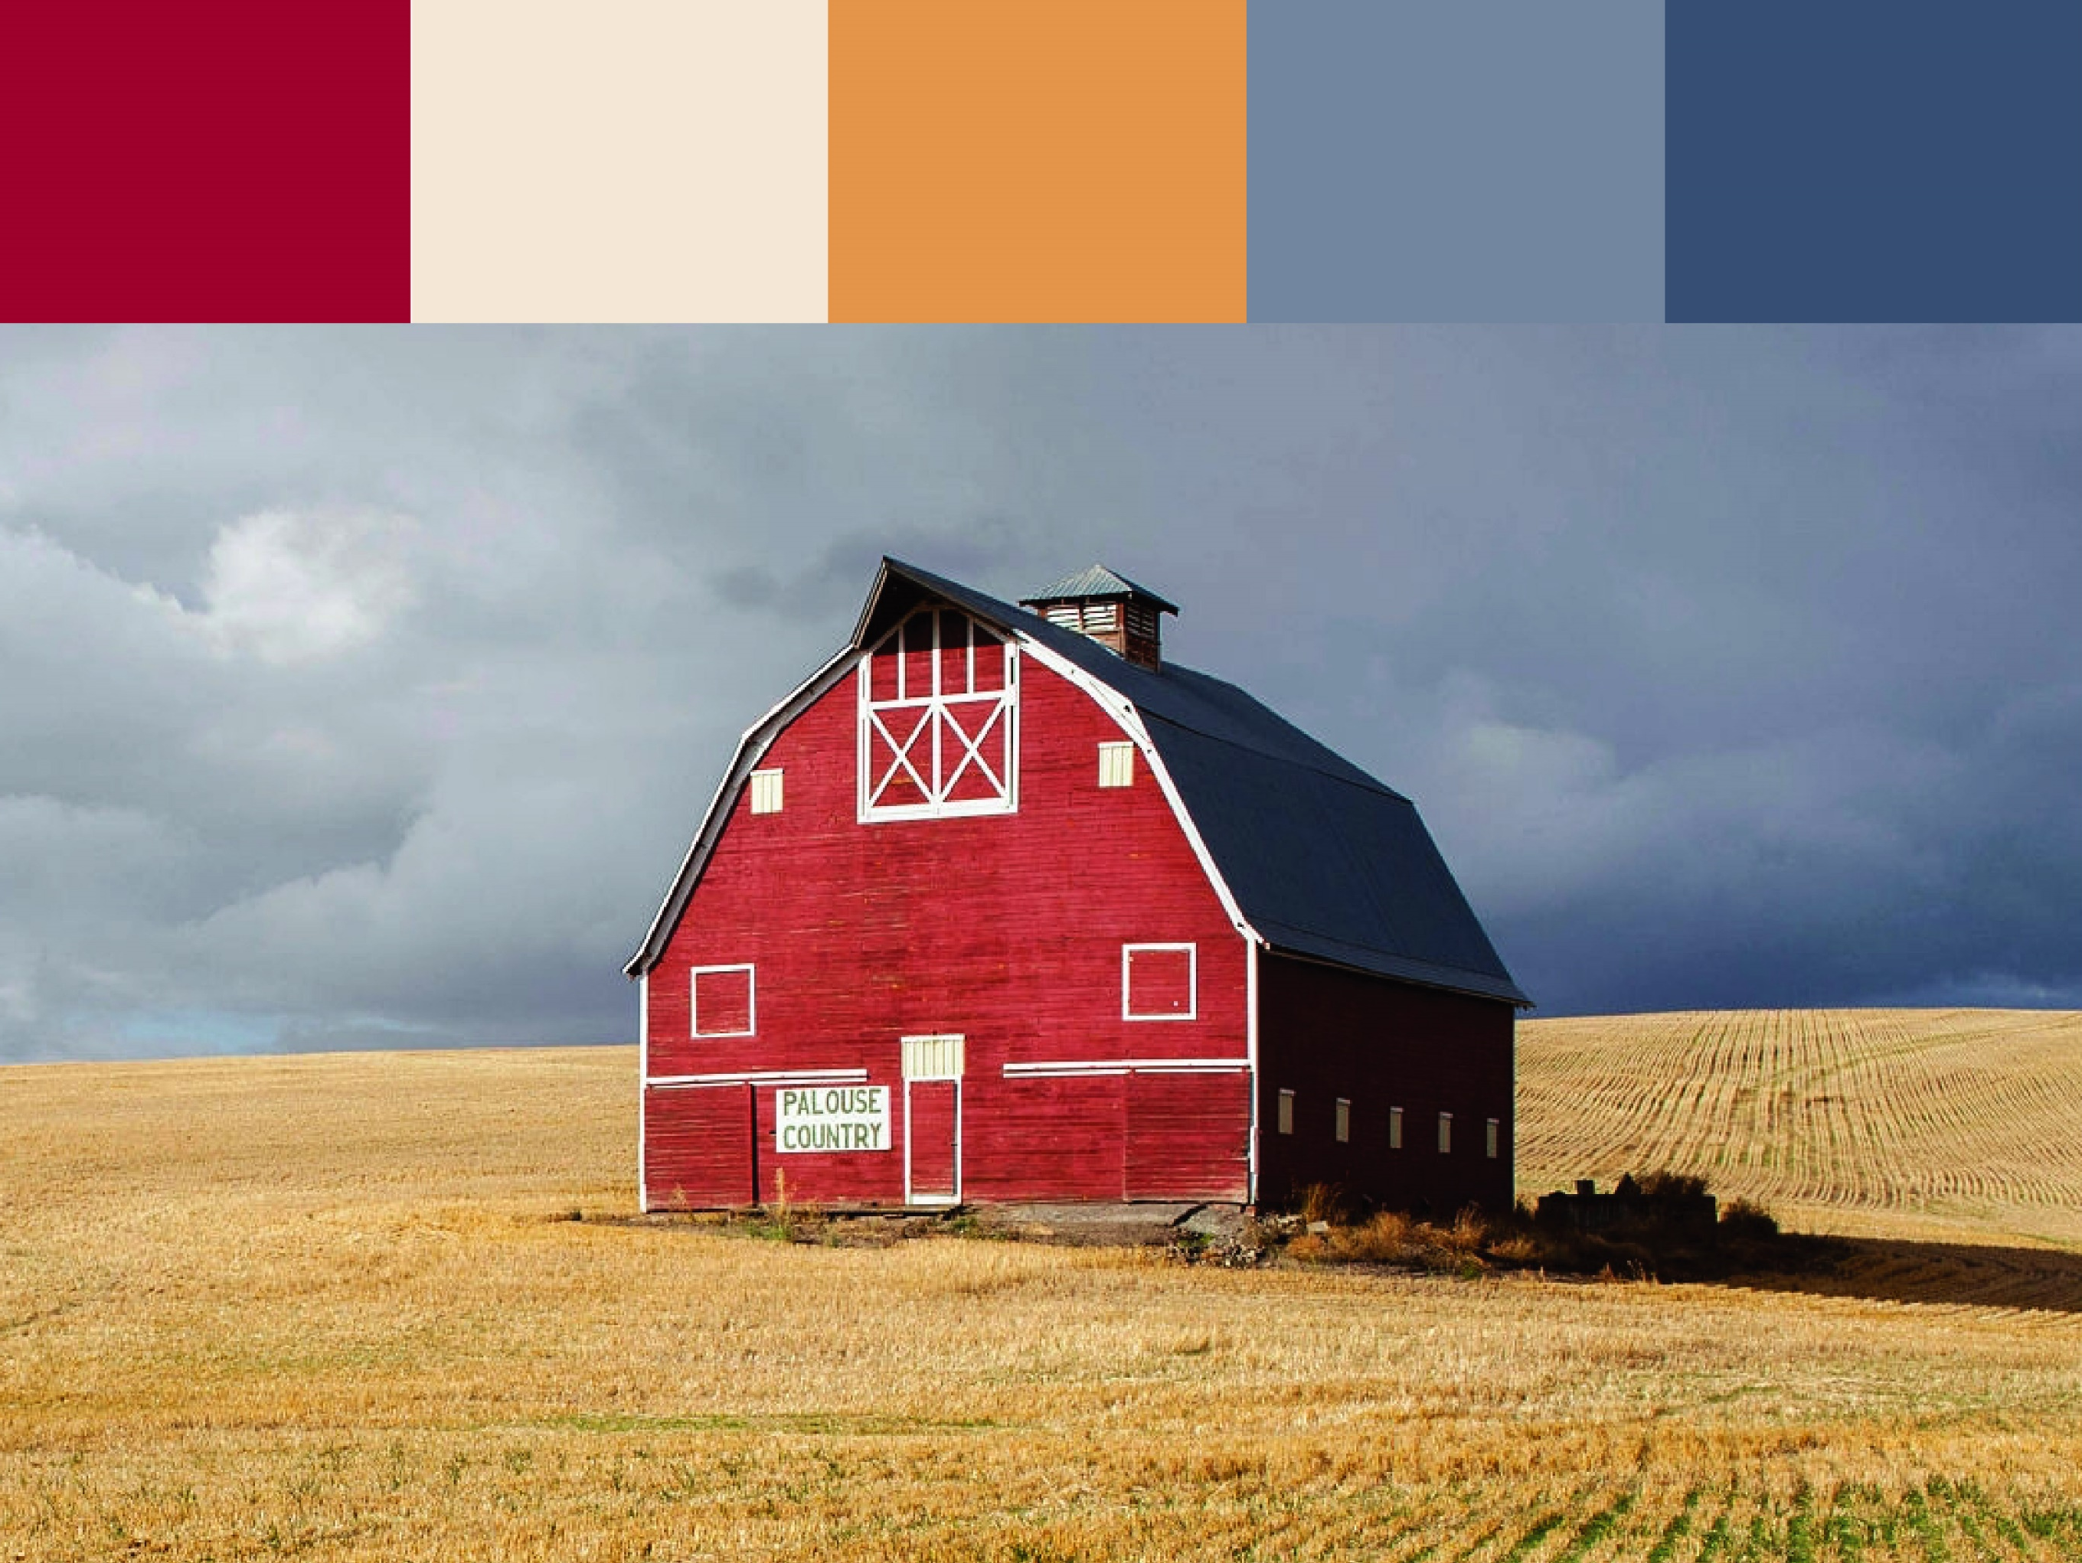

Slide 24
Brev og presentasjoner

Slide 25
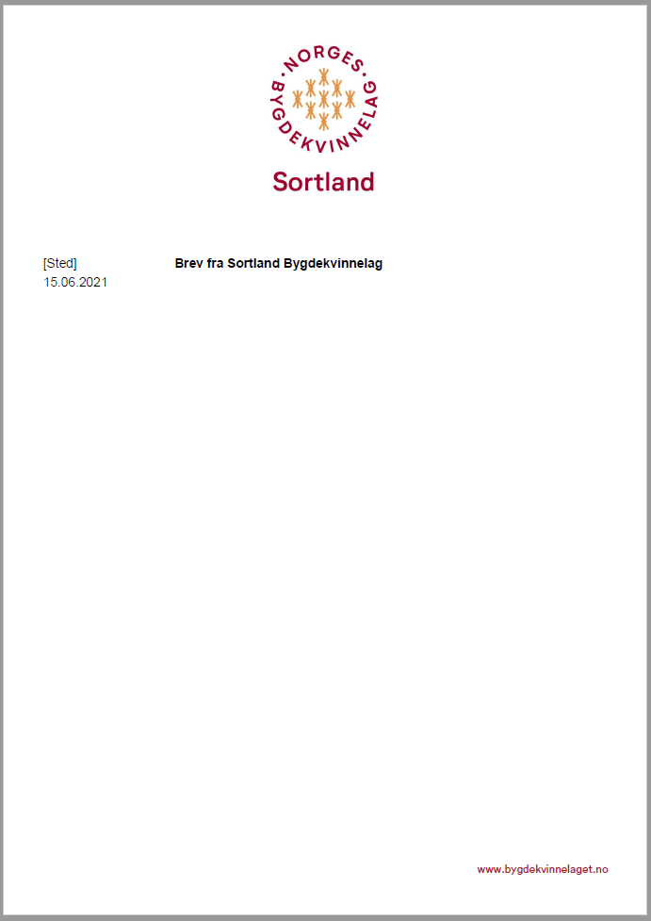
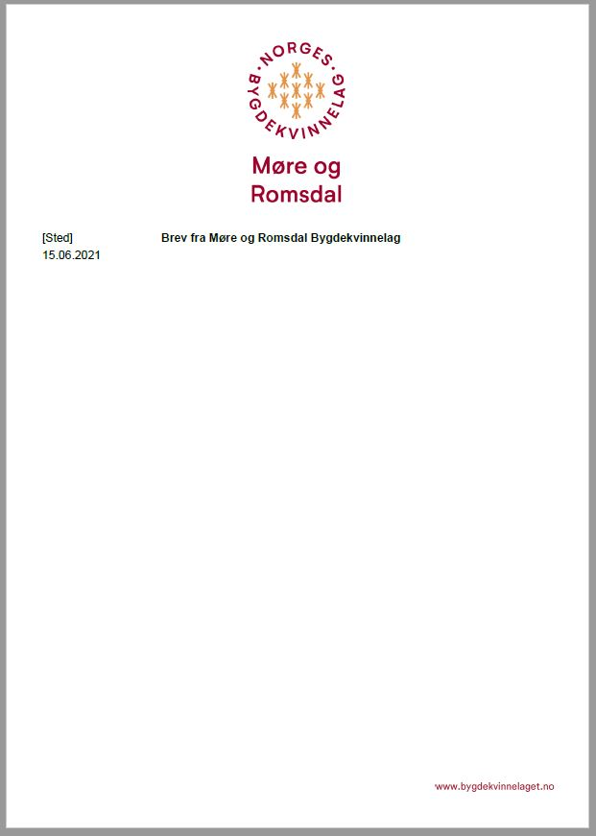

Slide 26
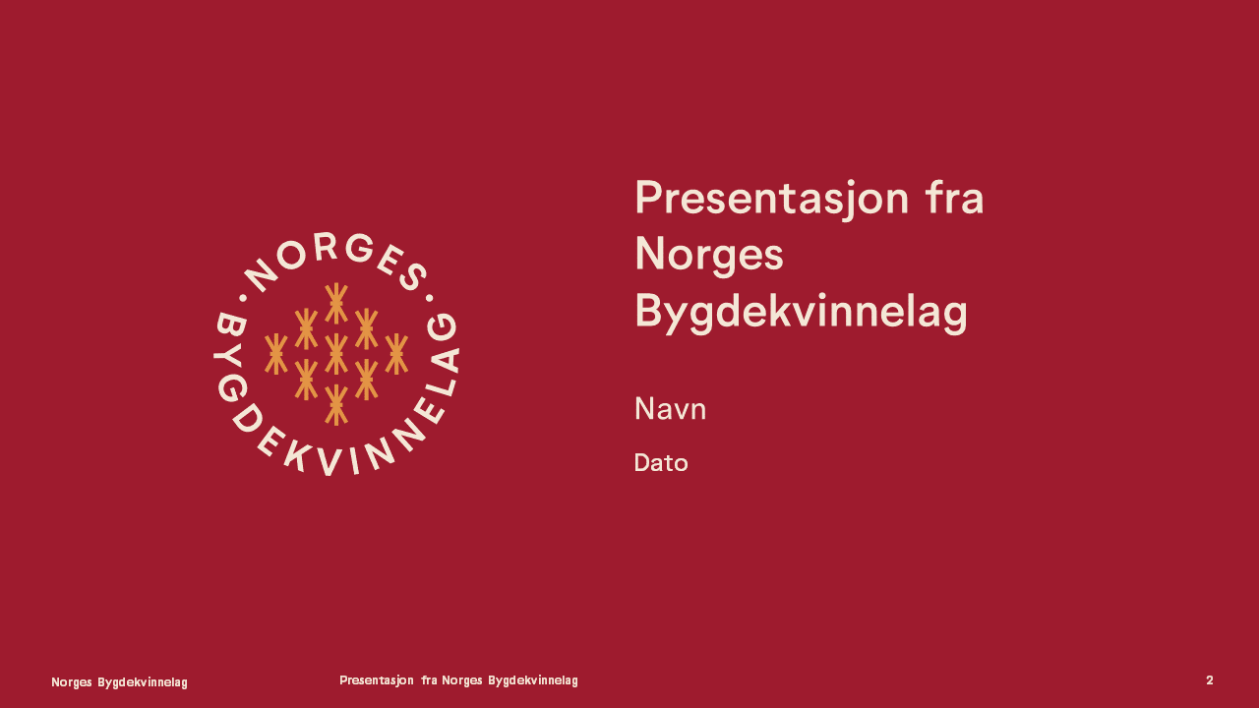
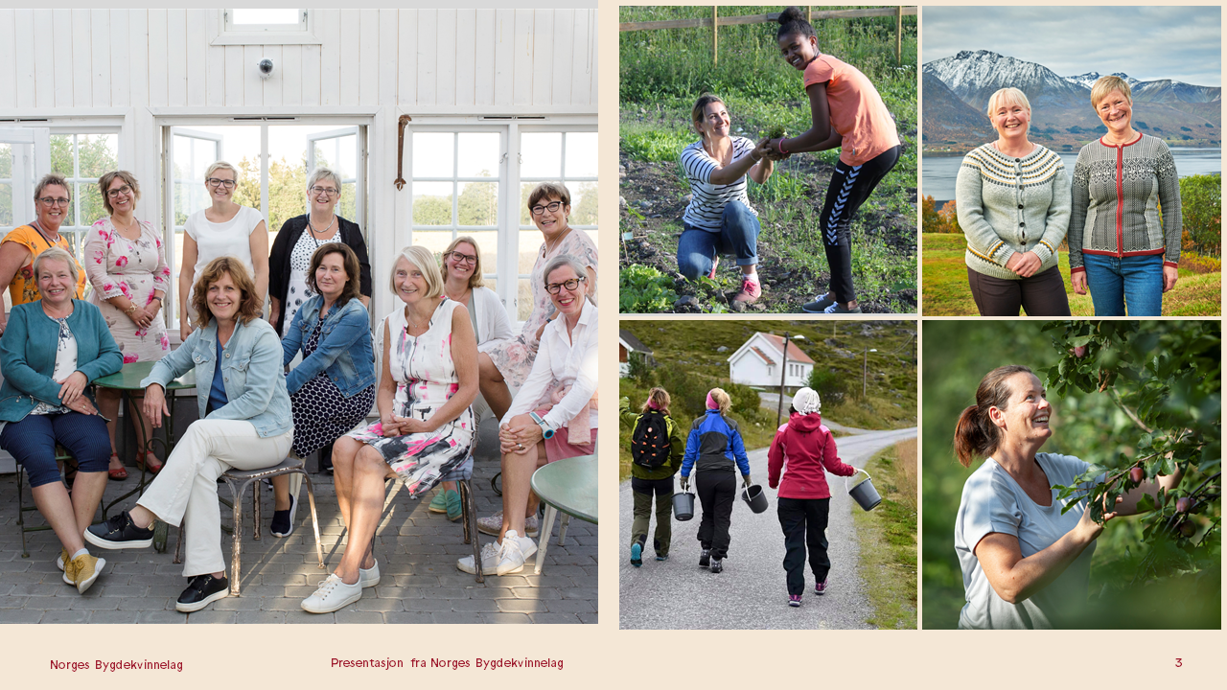
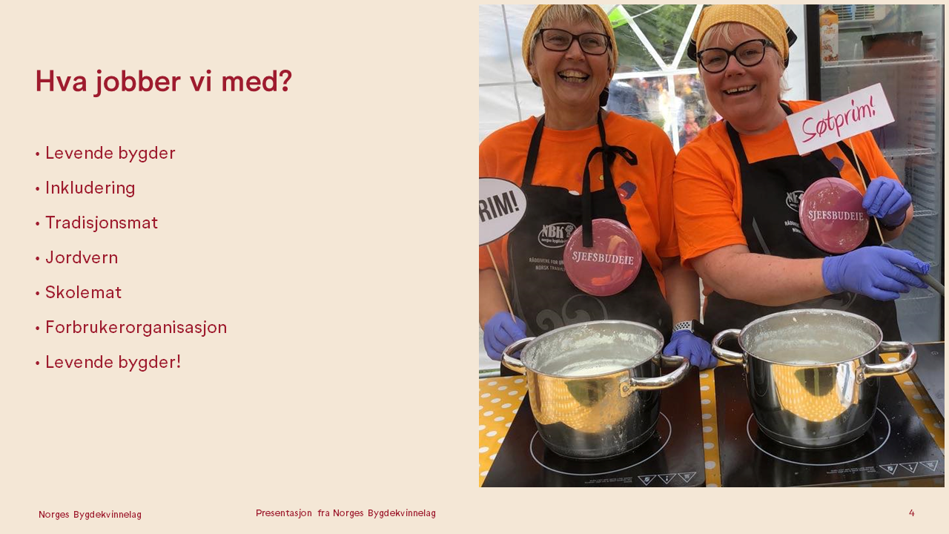

Slide 27
E-postsignatur

Slide 28
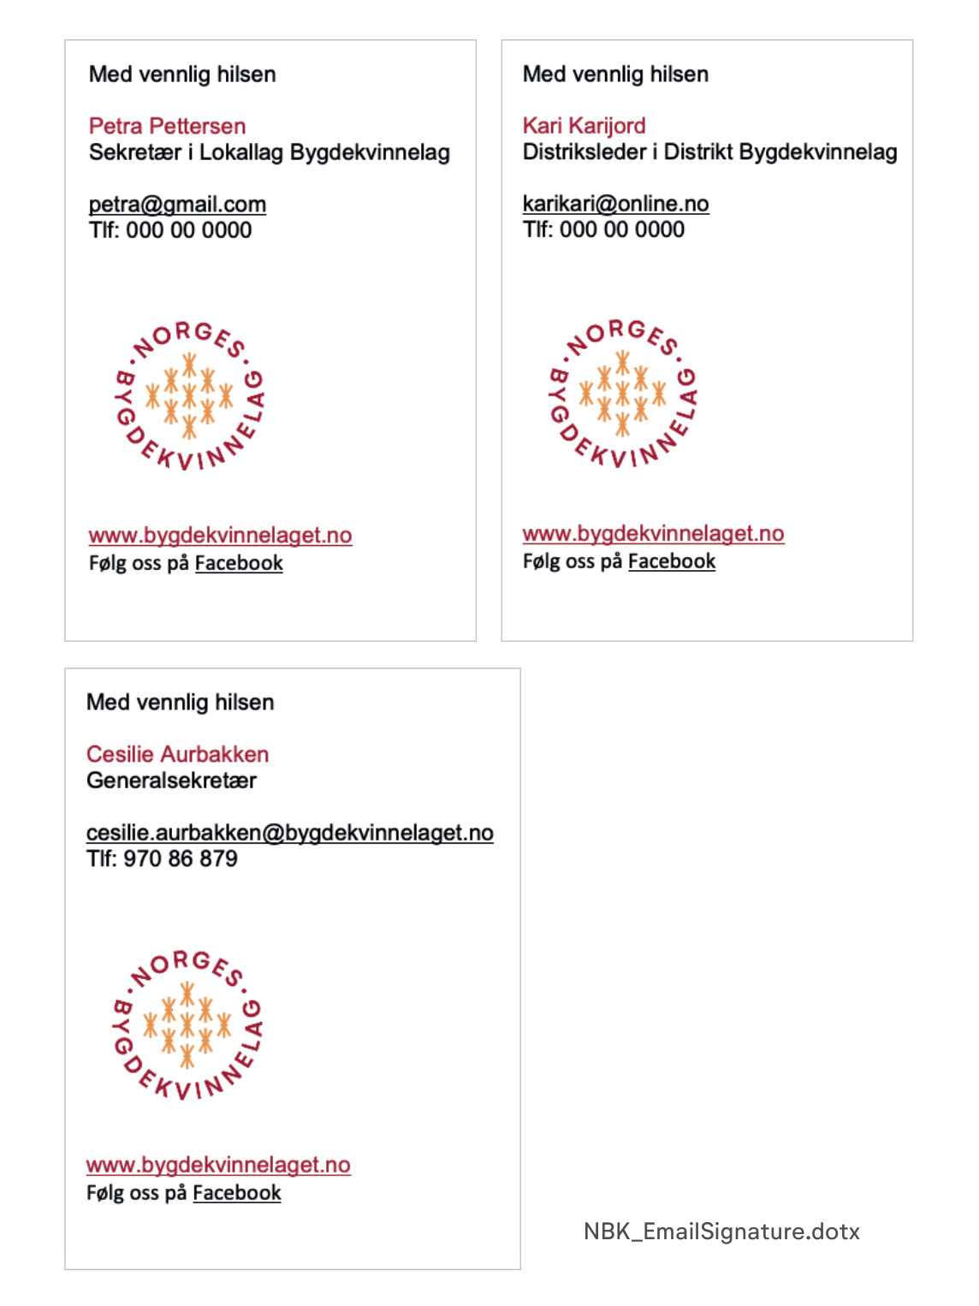

Slide 29
Eksempler

Slide 30


Slide 31


Slide 32
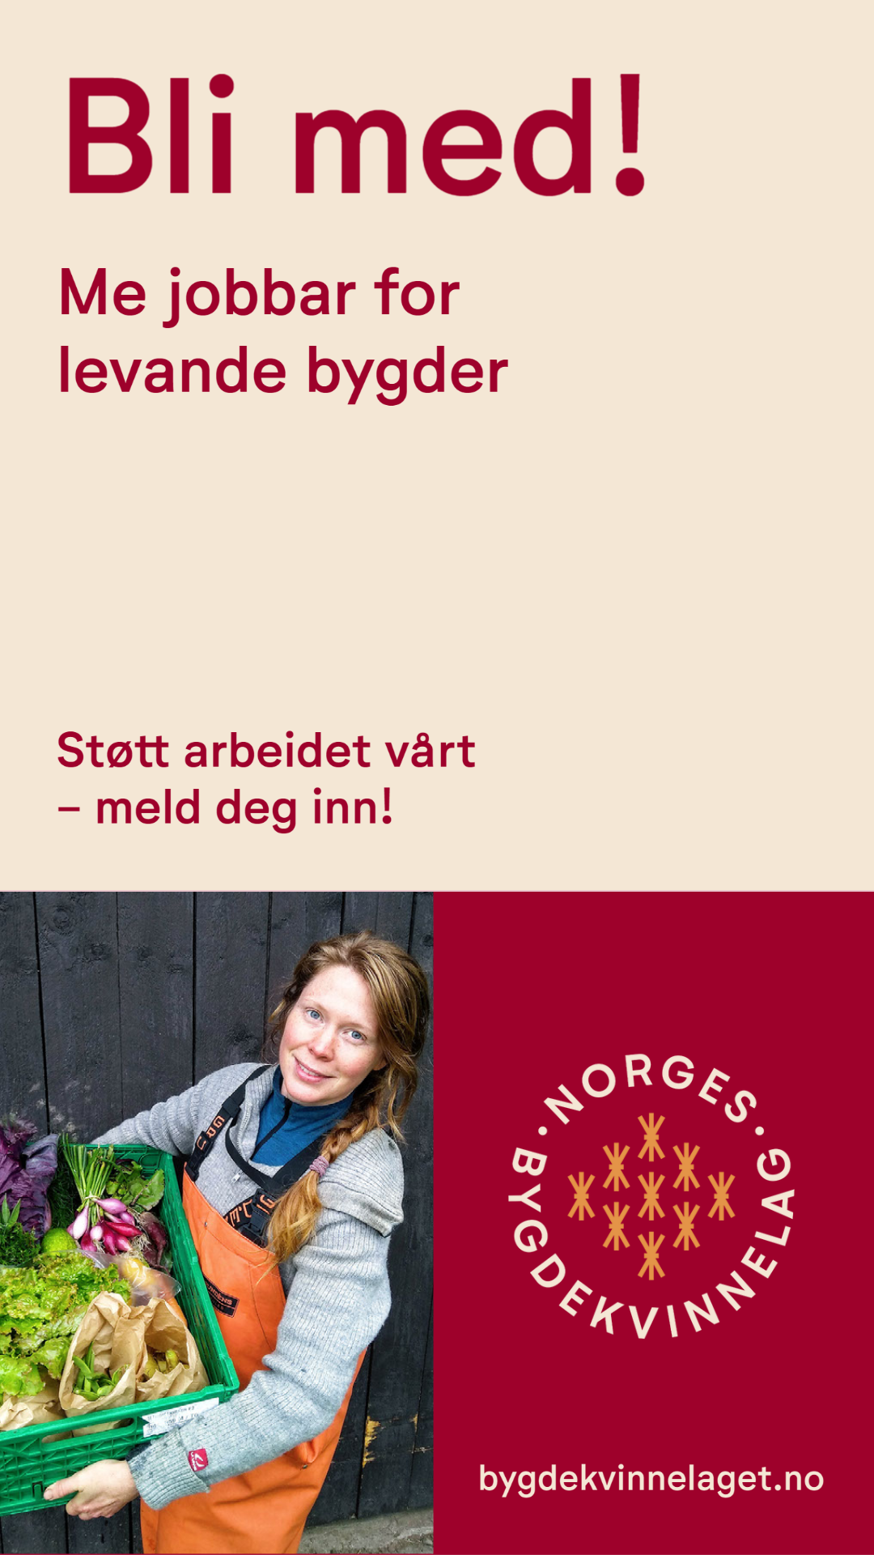

Slide 33


Slide 34
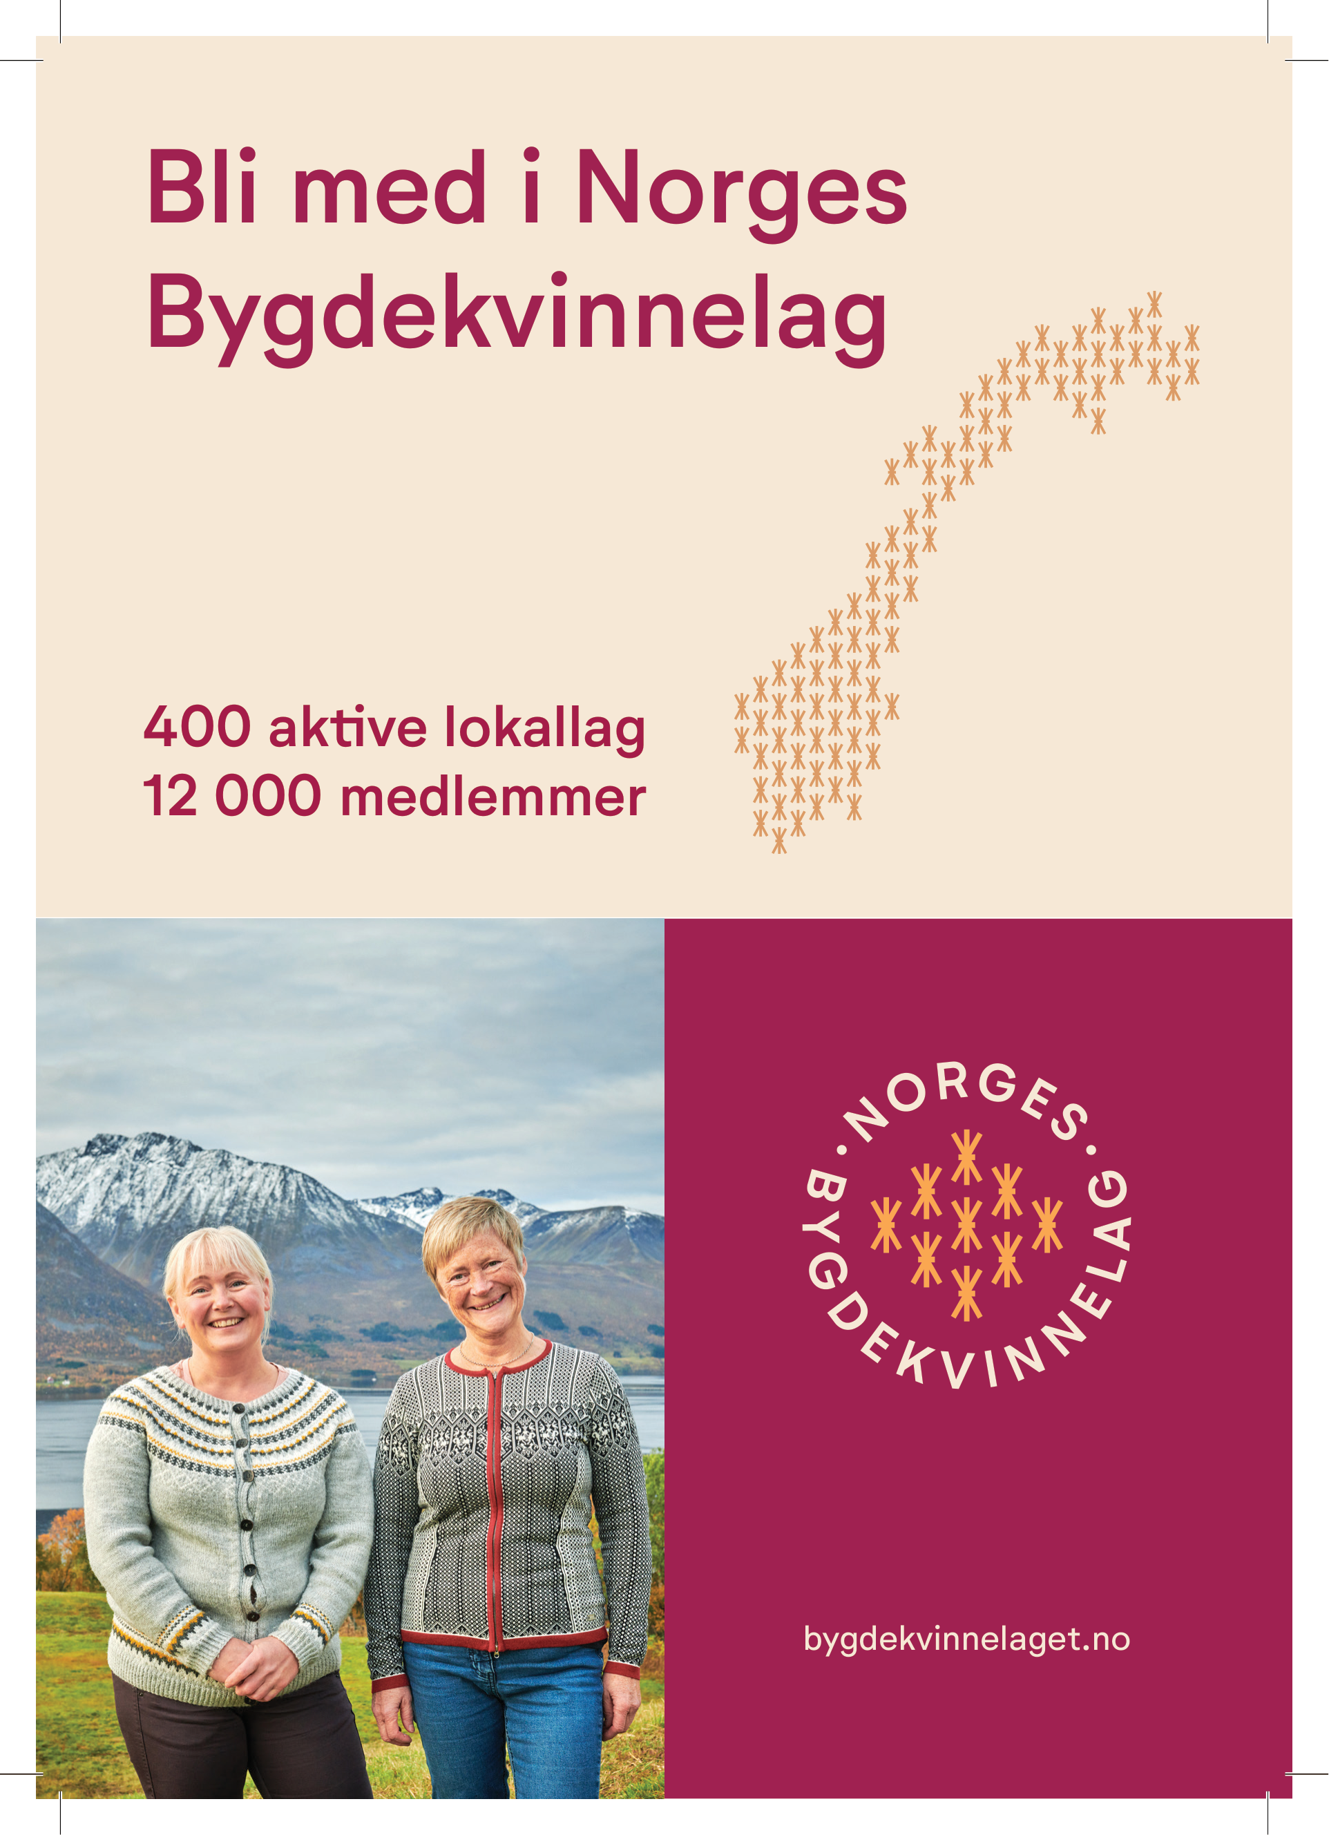

Slide 35


Slide 36
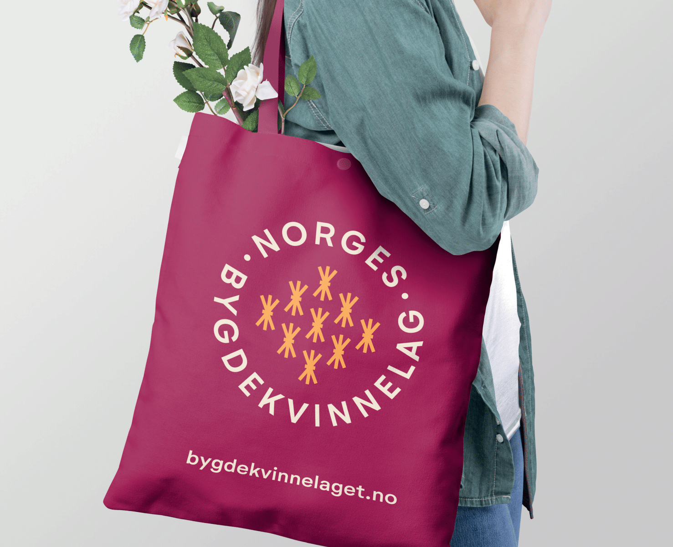

Slide 37
